Slide 1

Факултет са традицијом

Slide 2


Међународни менаџмент
Међународна економија
Међународно пословно финансирање
Међународни маркетинг
Менаџмент у спољној трговини
Право међународне трговине
Предузетништво
Маркетинг комуницирање
Стратегијски менаџмент
Структура модула Међународни менаџмент: MM.pdf (ni.ac.rs)

Slide 3
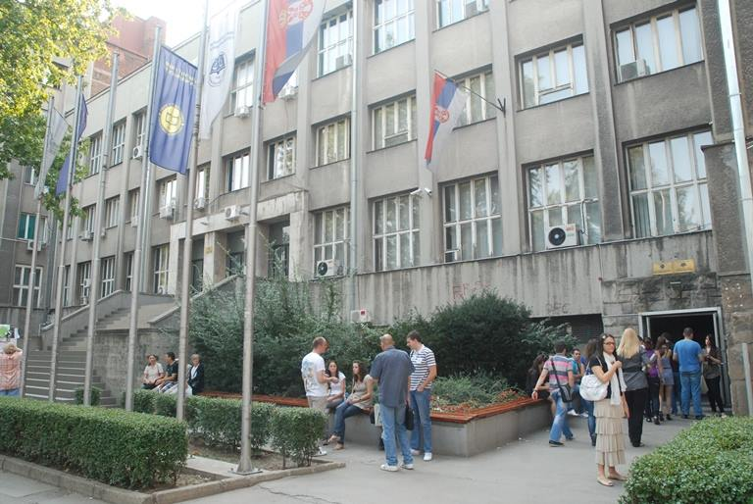
Дипломирани студент са модула Међународни менаџмент познаје и разуме све релевантне концепције, решења и инструменте везане за међународно пословање привредних субјеката и способан је да их примени у привредној пракси.
Диплмирани студент са овог модула компетентно се може бавити радом у областима спољне трговине, девизног и царинског пословања, међународне трговине услугама, трансфера капитала, међународних финансија, међународних трговинских и финансијских организација, међународних економских интеграција.

Slide 4
Модул развија академско знање и компетенције у области међународног пословања.
Студенти се оспособљавају за изучавање утицаја глобалних чинилаца међународног окружења на пословање предузећа, упознавањем и усвајањем инструмената, техника и алата за планирање, организовање и контролу међународних пословних процеса.
Компетенције које се стичу на модулу омогућују познавање:
Теоријског концепта међународне трговине и интернационализације пословања,
Извора и фактора међународне конкурентности,
Принципа и техника валутног менаџмента у међународном пословању,
Управљања међународним финансијским ризицима.

Slide 5
Послови економисте – аналитичара,
Послови економисте у јавним предузећима,
Послови аналитике и предвиђања макроекономских кретања,
Послови економисте у органима државне управе,
Послови економисте у банкама,
Послови економисте у осигуравајућим организацијама,
Послови економисте у статистичким службама,
Послови економског консалтинга,
Послови економисте у просветним организацијама,
Послови економисте у здравственим организацијама,
Послови научно-истраживачког рада у институтима и на факултетима,
Послови извођења наставе на економским предметима.

Slide 6









НАШИ СТУДЕНТИ СУ СВОЈЕ ЗНАЊЕ ПОКАЗАЛИ У ОВИМ И МНОГИМ ДРУГИМ КОМПАНИЈАМА И ИНСТИТУЦИЈАМА

